Slide 1
Linguagem Go
Lucas Silva Clemente
Matheus Sales de Oliveira

Slide 2
Origem e influências
Criada pela Google
Lançada em código livre em novembro de 2009
Teve influências de diversas linguagens de programação, dentre elas:
C
Limbo
Newsqueak
Oberon
Pascal
Smalltalk
Cristal

Slide 3
Classificação
Go é uma linguagem compilada
Segue o paradigma da programação imperativa
Estilo de tipagem estática
Permite programação concorrente
É possível programar orientado a objetos em Go, utilizando estruturas ao invés de classes e objetos

Slide 4
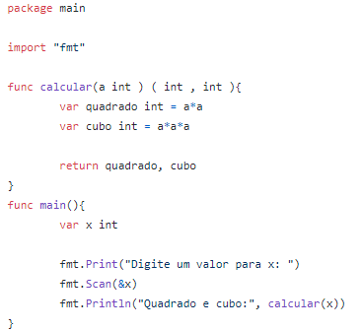
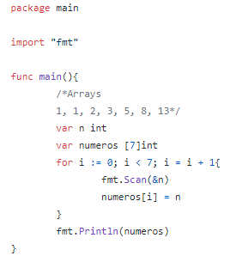
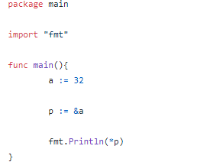
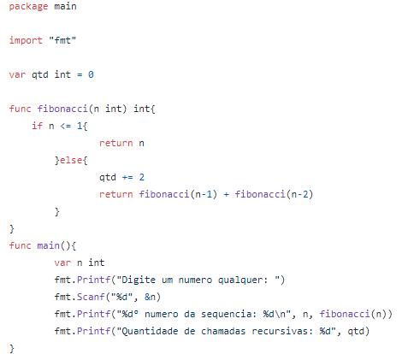
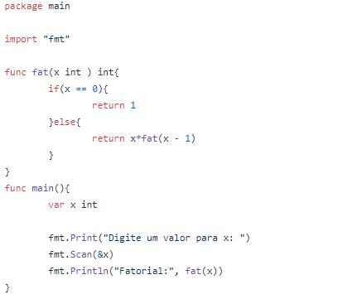
Exemplos básicos de Código
Função com mais
De um retorno
Declaração
de arrays
Ponteiros
Quantidade de chamadas
recursivas de Fibonacci
Fatorial
recursivo

Slide 5
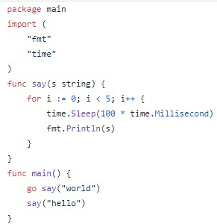
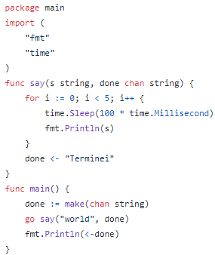
Expressividade
Goroutines:
Goroutine
basicamente o mesmo conceito de thread
Usa a keyword “go” para executar um código simultaneamente
Gochannels:
Gochannell
Serve para fazer essas goroutines se comunicarem entre si
Podendo enviar valores para canais de uma goroutine e receber esses valores em outra goroutine.

Slide 6
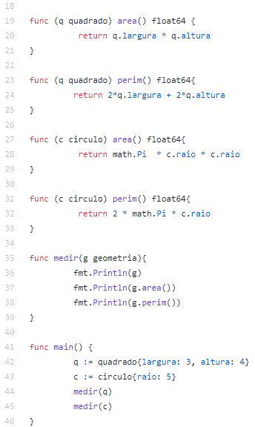
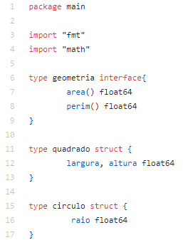
Expressividade
Interfaces:
Proposito similar a herança e encapsulamento
Lembra bastante structs de C
Permite códigos reutilizáveis

